Slide 1
Si získalo európu
KresŤanstvo
Mgr. Monika Horváthová,
ZŠ Obyce

Slide 2
Kresťanstvo
v stredoveku významné postavenie
účinný prostriedok na vytvorenie jednotnej ríše
ovplyvňovalo každodenný život
cirkevná organizácia – vzor pre štátne zriadenie (pápež - kardináli, biskupi...)
cirkevné učenie o trojakom ľude

Slide 3
Učenie o trojakom ľude
- všetka moc pochádza od Boha:
šľachta
duchovenstvo
poddaní

Slide 4
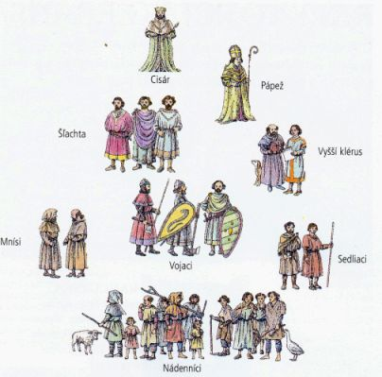

Slide 5
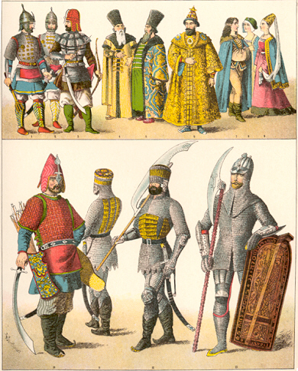
Šľachta
mala ochraňovať duchovenstvo a poddaných, bojovať za vlasť

Slide 6
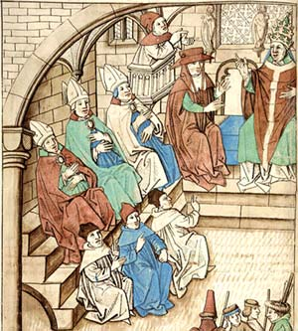
Duchovenstvo
malo sa modliť za spásu duší šľachty
a poddaných

Slide 7
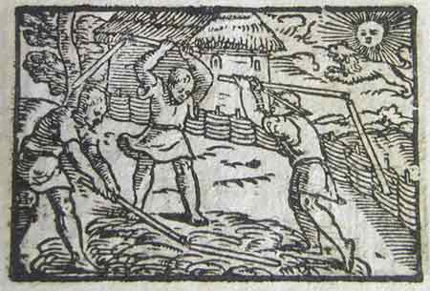
Poddaní
mali pracovať, živiť šľachtu a duchovenstvo

Slide 8
Spôsoby šírenia kresťanstva
nenásilné
násilné
misionári
vojaci

Slide 9
ROK 1054
• najvyšší hodnostári mali medzi sebou rozpory, ktoré vyústili do rozkolu v cirkvi;
• rozdelila sa na západnú so sídlom v Ríme (katolícka cirkev), na čele s pápežom a na východnú (pravoslávna cirkev) so sídlom v Konštantínopole, na čele s byzantským cisárom (po dobytí mesta Turkami sa centrum presunulo do Moskvy);

Slide 11
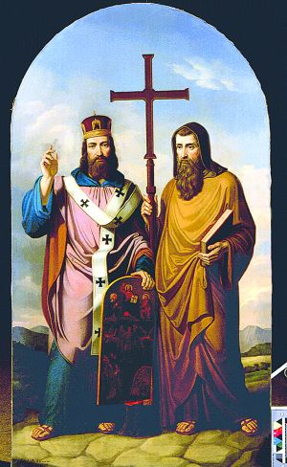
Misia Konštantína a Metoda
863 – príchod na Veľkú Moravu
byzantský cisár Michal III.
solúnski bratia
staroslovienčina – bohoslužobný jazyk
Proglas – I. slovanská báseň
preklad bohoslužobných kníh

